Slide 1












Chào mừng các con đến với tiết học
Tuần 4 – Lớp 3

Slide 2



Slide 3








ẩng
ẹn
ĩa
õ
ệ
ọt
ừng
ng
ngh

Slide 4








Chúc mừng các con đã khởi động xuất sắc!
Notes:
GV tặng quà cho HS
Tác giả bộ ppt Toán + Tiếng Việt các lớp 1, 2, 3: Phan Thị Linh – Đà Nẵng
Sđt lh: 0916.604.268
+ Zalo: 0916.604.268
+ Facebook cá nhân: https://www.facebook.com/nhilinh.phan/
+ Nhóm chia sẻ tài liệu: https://www.facebook.com/groups/443096903751589
Hãy liên hệ chính chủ sản phẩm để được hỗ trợ và đồng hành trong suốt năm học nhé!

Slide 5

Chào mừng các con đến với tiết học

Slide 6





Slide 7

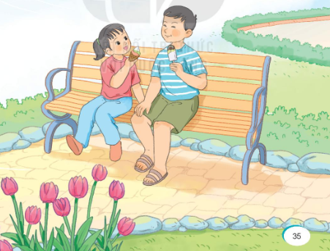
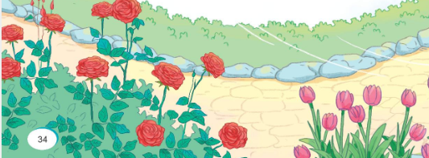
Sớm nay em thức dậy
Trời sáng tự bao giờ
Mùa hè kì lạ chưa
Mặt trời ưa dậy sớm.
Nắng cho cây chóng lớn
Cho hoa lá thêm màu
Cho mình chơi thật lâu
Ngày hè dài bất tận.
Buổi chiều trôi thật chậm
Mặt trời mải rong chơi
Đủng đỉnh mãi chân trời
Mà vẫn chưa lặn xuống.
(Nguyễn Quỳnh Mai)
(Nguyễn Quỳnh Mai)

Slide 8



Tìm hiểu nội dung bài thơ
Qua 3 khổ thơ bài Mùa hè lấp lánh, con biết thêm được điều gì?

Slide 9
Hướng dẫn viết từ khó
dậy sớm
chóng lớn
bất tận
rong chơi
lặn xuống

Slide 11

Lưu ý về tư thế ngồi viết
1 tay cầm bút viết
1 tay giữ trang vở
Thẳng lưng
Chân đặt đúng vị trí
Viết bằng tay phải
Giữ bằng tay trái
Khoảng cách từ mắt đến vở 25 – 30cm

Slide 12

Nghe - viết
Mùa hè lấp lánh
Tiêu chí đánh giá
1. Sai không quá 5 lỗi
2. Chữ viết rõ ràng, sạch đẹp
3. Trình bày đúng hình thức
Em hãy tự đánh giá phần viết của mình và của bạn

Slide 13

Ghép các tiếng phù hợp với chung hoặc trung để tạo từ.

Slide 14
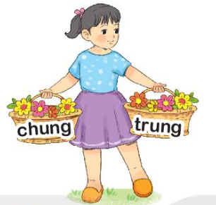
2. Ghép các tiếng phù hợp với chung hoặc trung để tạo từ.
cư
thành
tâm
thủy
thực
bình

Slide 15
3 Làm bài tập a

Slide 16



a. Chọn ch hoặc tr thay cho bông hoa
Chị mây vừa kéo đến
ăng sao ốn cả rồi
Đất nóng lòng ờ đợi
Xuống đi nào, mưa ơi!
ch
Chớp bỗng lòe ói mắt
Soi sáng khắp ruộng vườn
Ơ! Ông ời bật lửa
Xem lúa vừa ổ bông.
(Theo Đỗ Xuân Thanh)
Tr
tr
ch
tr
tr

Slide 17
Hoạt động tiếp nối
Viết lại các chữ hay sai chính tả
Tìm thêm các từ bắt đầu bằng ch/tr
Chuẩn bị bài sau: Tạm biệt mùa hè

Slide 18


